Slide 1
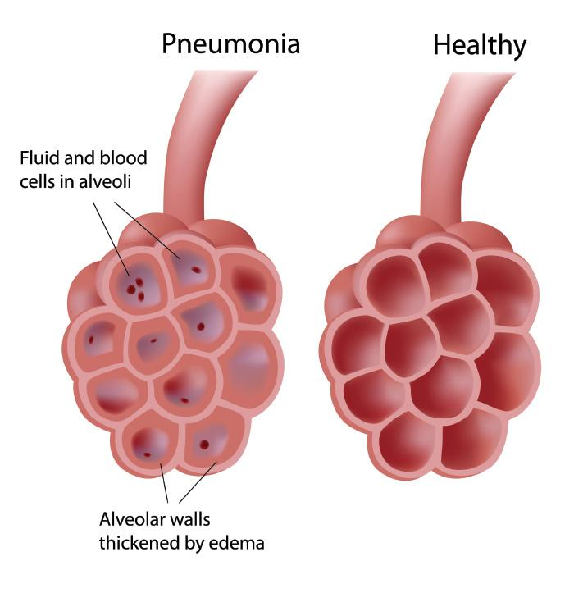
VIÊM PHỔI

Slide 3
Mục tiêu học tập
Sau khi học xong bài này, sinh viên có khả năng
Trình bày triệu chứng lâm sàng viêm phổi ở trẻ em
Trình bày tác nhân gây viêm phổi ở trẻ em
Trình bày chỉ định nhập viện khi trẻ bị viêm phổi
Trình bày các biến chứng của viêm phổi ở trẻ em
Trình bày cách chọn lựa kháng sinh trong điều trị viêm phổi

Slide 4
Định nghĩa
Sinh bệnh học
Viêm phổi (VP) là tình trạng viêm nhu mô phổi (phế nang & mô kẽ) ± tiểu phế quản, gây ra do nhiễm trùng (sv, vk, kst, nấm) hoặc chất kích thích.
Lâm sàng
VP là một bệnh lý nhiễm trùng hô hấp dưới, biểu hiện bằng thở nhanh, thở co lõm ngực, ran phổi, (±) khò khè khi khám lâm sàng hoặc hình ảnh thâm nhiễm phổi trên Xquang ngực.
Notes:
- NTHH dưới = Viêm phế quản, viêm tiểu phế quản, viêm phổi

Slide 5
Định nghĩa
Viêm phổi cộng đồng (VPCĐ): VP ở trẻ đang khỏe bị nhiễm bệnh từ bên ngoài cộng đồng (ngoài BV) hoặc trong vòng 48 giờ đầu nằm viện.

Slide 6
Yếu tố nguy cơ viêm phổi
Bên trong
Bên ngoài
Non tháng, nhẹ cân
Suy dinh dưỡng
Chủng ngừa không đủ
Suy giảm miễn dịch
Có bệnh mạn tính: hen, loạn sản phế quản phổi, tim bẩm sinh, trào ngược dạ dày thực quản, bệnh thần kinh cơ, dò khí quản – thực quản
Môi trường sinh hoạt và sống đông đúc, ô nhiễm
Thời tiết: lạnh
Hoàn cảnh KT - XH thấp
Tiếp xúc khói thuốc lá
Tiếp xúc người đang nhiễm trùng hô hấp
Gia đình không biết cách chăm sóc trẻ tốt
Notes:
Content Layouts

Slide 7
Nguyên nhân
Vi sinh
Siêu vi
Vi khuẩn
Ký sinh trùng, vi nấm
Không vi sinh
Hít: sặc thức ăn, dò thực quản – khí quản, GERD
Dị vật
Bệnh tự miễn
Chất phóng xạ

Slide 8

Nguyên nhân vi sinh
Sơ sinh
Streptococcus nhóm B
Vi khuẩn đường ruột Gram (-)
Siêu vi
Streptococcus pneumonia
Hemophillus influenza B
Staphylococcus spp
C.trachomatis, ho gà (1-3 tháng)
1-12 tháng
Siêu vi
Streptococcus pneumonia
Mycoplasma pneumonia
Chlamydia pneumonia
VN: trẻ 1-5 tuổi có thể gặp Hib
1-5 tuổi
Streptococcus pneumonia
Mycoplasma pneumonia
Chlamydia pneumonia
>5 tuổi

Slide 9
Sinh bệnh học
Xâm nhập của tác nhân gây bệnh
Siêu vi lây từ người mang mầm bệnh (RSV,…)
Vi khuẩn vùng mũi hầu
Giảm cơ chế đề kháng của đường hô hấp
Hàng rào cơ học/giải phẫu
Miễn dịch tế bào, dịch thể
➔ Viêm: phế nang chứa đầy dịch viêm, bạch cầu, mảnh vụn tế bào ± hoại tử biểu mô phế quản/tiểu phế quản → tăng R, giảm C, tắc nghẽn đường dẫn khí nhỏ → bẫy khí, xẹp phổi, bất xứng V/Q

Slide 10
Chẩn đoán
Bệnh sử
Sốt
Ho
Khó thở
Khám lâm sàng
Dấu hiệu nguy hiểm toàn thân
Dấu hiệu suy hô hấp, gắng sức hô hấp (thở nhanh, co lõm ngực)
Ran phổi, phế âm giảm, gõ đục, tiếng cọ màng phổi
Khám toàn diện
Notes:
Cough may not be a feature initially since the alveoli have few cough receptors. Cough begins when the products of infection irritate cough receptors in the airways. The longer fever, cough, and respiratory findings are present, the greater the likelihood of pneumonia
Fever: 90%; Cough 70% (productive :10%)
" Afebrile pneumonia of infancy is a syndrome generally seen between two weeks and three to four months of life. It is classically caused by C. trachomatis, but other agents, such as cytomegalovirus, M. hominis, and Ureaplasma urealyticum, also are implicated. The clinical presentation is one of insidious onset of rhinorrhea and tachypnea followed by a staccato cough pattern (individual coughs separated by inspirations). Physical examination typically reveals diffuse inspiratory crackles. Conjunctivitis may be present, or there may have been a past history of conjunctivitis
26% trẻ có sốt + BC >20 K/mcL có viêm phổi mà ko có triệu chứng hô hấp
Tachypnea may be less useful early in the course of illness (eg, less than three days)
- "Walking pneumonia" is a term that is sometimes used to describe pneumonia in which the respiratory symptoms do not interfere with normal activity.

Slide 11
Độ nặng khó thở (WHO 1995)
 | NHẸ | TRUNG BÌNH | NẶNG
Hành vi | Bình thường | Kích thích | Lơ mơ, li bì Không đáp ứng kích thích Giảm trương lực toàn thân
Bú | Bình thường | Giảm <1/2 bình thường | Giảm >1/2 bình thường
Cơn ngưng thở | Không | Không | Có
Cánh mũi phập phồng | Không | Có thể có | Có
Thở rên | Không | Không | Có
Co lõm ngực | Không/ Nhẹ | Trung bình | Nặng
SpO₂ / khí trời | > 95% | 92 – 95% | < 92%

Slide 12
Cận lâm sàng
Xquang ngực: chỉ định khi
Viêm phổi nặng
Xác định chẩn đoán nếu lâm sàng không rõ
Loại trừ NN khác hoặc bệnh khác kèm theo (dị vật, Tim bẩm sinh)
Lâm sàng diễn tiến nặng lên hoặc không cải thiện sau 48-72g điều trị ban đầu
Notes:
Xquang là dấu chứng có độ đặc hiệu
Vp nặng: chụp Xquang → định mức độ tổn thương, phát hiện biến chứng
View: PA upright (<4y.o), AP suspine (older)
Radiographic findings cannot reliably distinguish between bacterial, atypical bacterial, and viral etiologies of pneumonia.

Slide 13
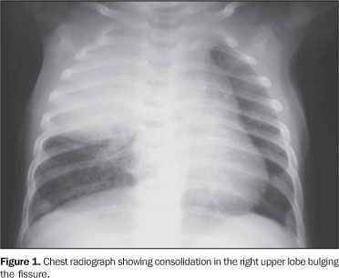
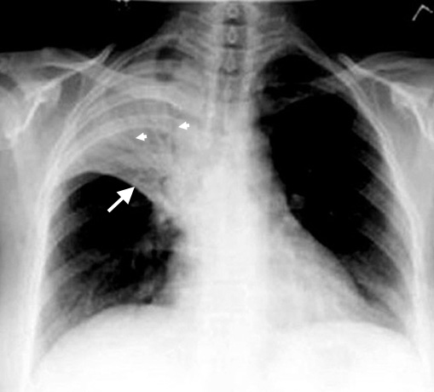
Xquang ngực
Air - bronchogram
Bulging sign in Klebsiella pneumonia
Viêm xẹp thùy trên (P)

Slide 14
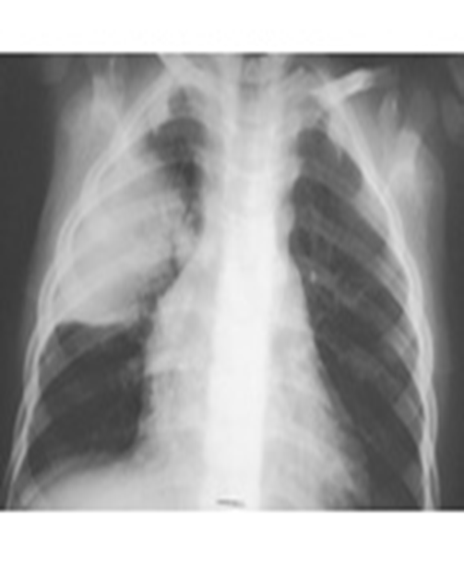
Xquang ngực
Viêm phổi thùy trên (P)
Air - bronchogram

Slide 15
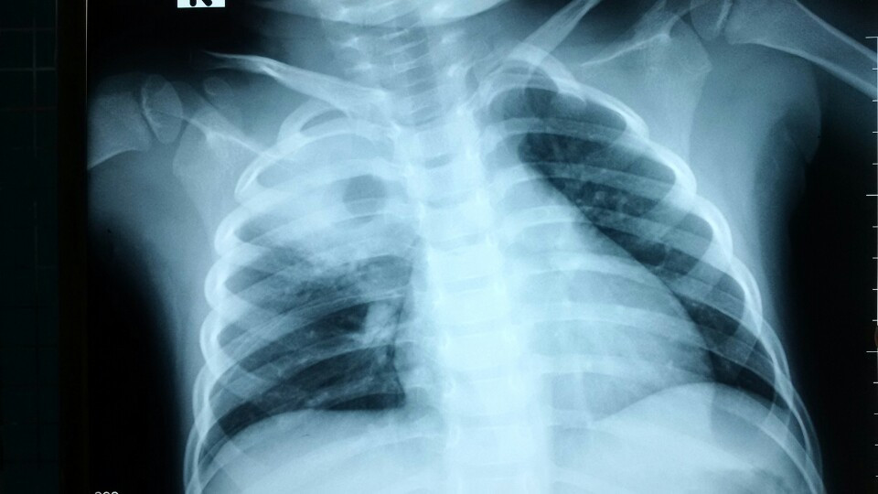
Xquang ngực

Slide 16
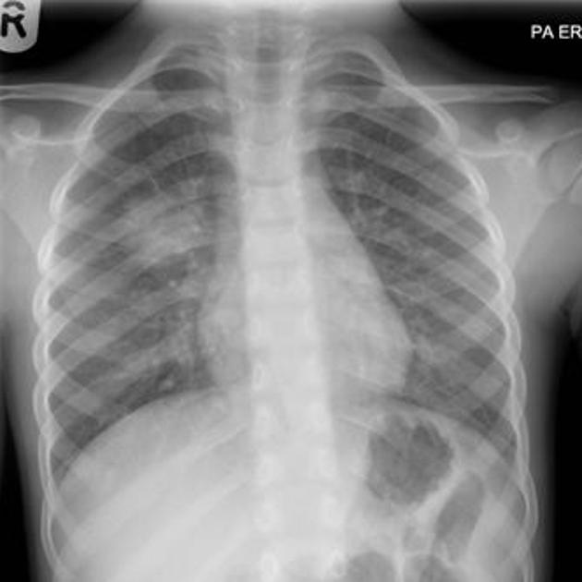
Xquang ngực
Round pneumonia
Notes:
Round pneumonia: Strep.pneumonia, Hib, Klebsiella, Staph

Slide 17
Cận lâm sàng
Công thức máu
BC >15 K/mcL (Neu ưu thế): có thể do vi khuẩn, C.pneumonia, Adenovirus, cúm
Eos ↑: C.trachomatis
CRP (>40 mg/L), VS, procalcitonin (>0,5 ng/mL)
Không giúp phân biệt chắc chắn nhiễm vi khuẩn >< siêu vi
Giúp theo dõi diễn tiến bệnh, đáp ứng điều trị và việc ngưng kháng sinh (procalcitonin <0,2 ng/mL)

Slide 18
Cận lâm sàng
Vi sinh (XN tìm tác nhân gây bệnh)
Chỉ định: viêm phổi (VP) nặng, VP cần nhập viện, VP có biến chứng, VP không đáp ứng điều trị ban đầu
Nội soi phế quản → soi cấy dịch rửa phế quản - phế nang BAL (broncho-alveolar lavage): giá trị nhất, nhưng xâm lấn
Cấy máu
(+) 7% BN nội trú, 3% BN ngoại trú
Phải cấy máu lại sau 1 tuần nếu cấy lần đầu ra S.aureus
Notes:
an appropriate sputum specimen for examination is one with ≤10 epithelial cells and ≥25 polymorphonuclear leukocytes (PMN) under low power (x100)

Slide 19
Cận lâm sàng
Vi sinh
Đàm/trẻ >5 tuổi → soi cấy, nhuộm Ziehl-Neelsen tìm BK, PCR
Mẫu đàm đạt chuẩn: <10 tế bào biểu mô lát, có tế bào trụ, ≥ 25 bạch cầu đa nhân
Tràn dịch màng phổi ≥ lượng vừa: chọc DMP làm sinh hóa, tế bào, soi cấy, PCR
Huyết thanh chẩn đoán M.pneumonia, C.pneumonia

Slide 20
Chẩn đoán phân biệt
Viêm tiểu phế quản
Lao
Suy tim
Thở nhanh/ toan chuyển hóa

Slide 21
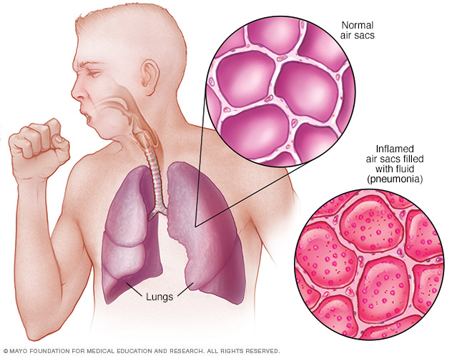
Biến chứng
Suy hô hấp cấp
Tràn dịch màng phổi
Tràn mủ màng phổi
Viêm phổi hoại tử
Áp xe phổi
Pneumatoceles
Tràn khí màng phổi
Dò khí – phế quản
Hô hấp
Toàn thân
Nhiễm trùng huyết
HUS
SIADH
khác
Nhiễm trùng TKTW
Viêm tủy xương,
Viêm khớp nhiễm trùng
Viêm nội tâm mạc
Viêm màng ngoài tim

Slide 22
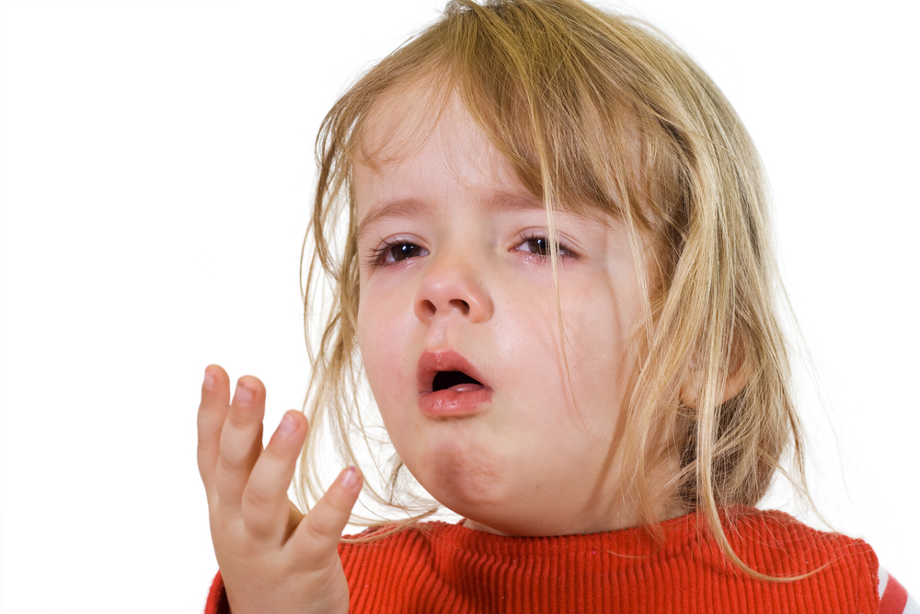
ĐIỀU TRỊ
Chỉ định nhập viện
Hỗ trợ hô hấp
Điều trị đặc hiệu
Kháng sinh
Kháng siêu vi
Nâng đỡ
Dinh dưỡng, nước, điện giải
Hạ sốt, giảm ho

Slide 23
Chỉ định nhập viện
Có chỉ định oxy liệu pháp
Viêm phổi ở trẻ < 2 tháng
Mất nước và không thể bù nước qua đường miệng
Vẻ mặt nhiễm trùng nhiễm độc
Viêm phổi nghi do S.aureus
Viêm phổi có biến chứng
Viêm phổi thất bại điều trị ngoại trú sau 48-72g
Cơ địa nguy cơ nặng:SGMD, TBS, bệnh thần kinh-cơ
Gia đình không thể chăm sóc và theo dõi tại nhà

Slide 24
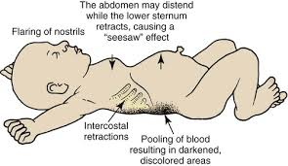
Chỉ định oxy liệu pháp (WHO 2016)
Tím trung ương
Rối loạn tri giác và cải thiện sau thở oxy
Cánh mũi phập phồng
Thở rên
Bỏ bú do khó thở
SpO₂ <90% (SpO₂ <94%: sốc, co giật, thiếu máu nặng, thở rít, cơn ngưng thở)
Đầu gật gù
Thở co lõm ngực nặng
Thở nhanh ≥ 70 l/p
Notes:
- Chỉ định thở NCPAP khi: trẻ đã thở oxy cannula đến 4 l/p (nhũ nhi), 8 l/p (trẻ lớn hơn) mà vẫn còn chỉ định thở oxy.
- Đánh giá hiệu quả sau 15-30 phút oxy liệu pháp

Slide 25
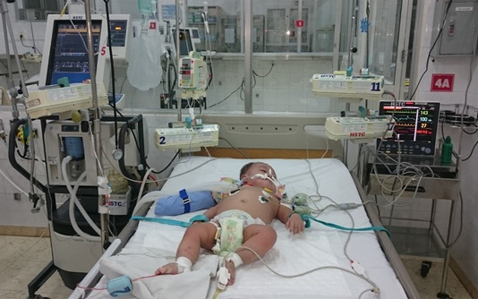
Chỉ định nhập ICU
Suy hô hấp cần FiO₂ >50% để đạt SpO₂ >92%
Cơn ngưng thở tái đi tái lại hoặc thở chậm bất thường
Suy tuần hoàn (shock)

Slide 26
Kháng sinh
Kháng sinh
Kháng sinh đầu tiên (theo kinh nghiệm): tuổi, lâm sàng, Xquang → tác nhân nghi ngờ
Thời gian
VP không biến chứng: 7-10 ngày
VP có tràn dịch/tràn mủ màng phổi: 2 – 4 tuần
VP hoại tử: 4 tuần/ thêm 2 tuần sau sốt (-)
VP có biến chứng áp-xe phổi: 4 tuần ks chích/ thêm 2 tuần sau sốt (-)→ 4 – 8 tuần ks uống
Notes:
- Percutaneous drainage may be warranted in children with lung abscess whose condition fails to improve or worsens after 72 hours of antibiotic therapy. At least three weeks of IV antibiotic therapy should be delivered before lobectomy is considered for treatment failure

Slide 27
Kháng sinh
Ngoại trú
2 tháng – 5 tuổi
Amoxicillin 90-100 mg/kg/ng chia 3 (max: 4g/ng)
Thay thế: Cefuroxime, Cefdinir, Cefpodoxime, Cefprozil
>5 tuổi
Macrolide
Thay thế: Levofloxacin
Đánh giá hiệu quả: sau 48-72 giờ
Thời gian điều trị: 7 ngày
Notes:
Twice daily dosing for pneumonia due to a S. pneumoniae isolate with an MIC of 2 mcg/mL is predicted to achieve a clinical and microbiologic cure in only 65 percent of children, whereas the same total daily dose divided in three equal portions is predicted to achieve a cure in 90 percent
Cough may persist for as long as three to four months after viral pneumonia or pertussis. Children who are recovering from typical or atypical bacterial pneumonia may continue to cough for several weeks and have moderate dyspnea on exertion for two to three months

Slide 28
Kháng sinh
Nội trú
Trẻ <2 tháng
Cefotaxime ± Aminoglycoside
Cefotaxime 200 mg/kg/ng chia 4 lần
Oxacillin 200 mg/kg/ng chia 4 (max: 12g/ng) + Gentamycin nếu nghi tụ cầu nhạy Methicillin (x 3-6 tuần)

Slide 29
Kháng sinh
Nội trú (tt.)
2 tháng – 5 tuổi
Ampicillin, PNC G: trẻ chủng ngừa đủ + sống ở vùng có tỉ lệ phế cầu kháng thuốc thấp
Cephalosporin III: trẻ <12 tháng + không chủng ngừa đủ, VP nặng, sống ở vùng có tỉ lệ phế cầu kháng thuốc cao
Cefotaxime 150-200 mg/kg/ng chia 3-4 lần, max: 10g/ng
Ceftriaxone 80-100 mg/kg/ng chia 1-2 lần, max: 4g/ng
± Macrolide
Oxacillin 150-200 mg/kg/ng chia 4 (max: 12g/ng) nếu nghi MSSA
Notes:
When treating with vancomycin, renal function and serum trough levels or dosing to achieve an area under the curve/minimum inhibitory concentration (AUC/MIC) ratio >400 should be monitored in an attempt to assure therapeutic efficacy and limit toxicity
The dose for linezolid is 10 mg/kg per dose (maximum 600 mg); it is administered every eight hours in children younger than 12 years and every 12 hours in children 12 years and older.
clindamycin 30 to 40 mg/kg per day IV in three or four divided doses to a maximum of 1 to 2 g/day if S. aureus or anaerobes are a consideration.

Slide 30
Kháng sinh
Nội trú (tt.)
>5 tuổi
Ampicillin, PNC G: trẻ chủng ngừa đủ + sống ở vùng có tỉ lệ phế cầu kháng thuốc thấp
Cephalosporin III: VP nặng, sống ở vùng có tỉ lệ phế cầu kháng thuốc cao
+ Macrolide

Slide 31
Kháng sinh
Nhập ICU
Vancomycin 60 mg/kg/ng chia 4 (max: 4 g/ng)
+ CPS III
+ Macrolide
Azithromycin 10 mg/kg/ng (N1) → 5 mg/kg/ng (N2-5)
Clarithromycin 15 mg/kg/ng chia 2 x 7-10 ngày

Slide 32
Tiêu chuẩn xuất viện
Các dấu hiệu sau ổn định ≥ 24 giờ
Tỉnh, chơi
Sinh hiệu ổn
SpO₂ >90%/ khí phòng
Cải thiện triệu chứng hô hấp
Có thể ăn uống đầy đủ qua miệng
Cha mẹ có thể chăm sóc trẻ tốt tại nhà và tiếp tục cho trẻ uống thuốc

Slide 33
Tài liệu tham khảo
Kendig and Chernick’s Disorders of the respiratory tract in children – 2012
Oxygen therapy for children – WHO 2016
Pneumonia in children – Up To Date 2016
Revised WHO classification and treatment of childhood pneumonia at health facilities – 2014
Viêm phổi – Phác đồ nhi khoa bệnh viện Nhi Đồng 1 - 2015

Slide 34

CHÂN THÀNH CẢM ƠN!

Slide 35
